Slide 1
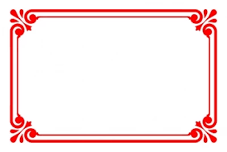

ỦY BAN NHÂN DÂN QUẬN LONG BIÊN
TRƯỜNG TIỂU HỌC ÁI MỘ B
MÔN: TOÁN
LỚP 2
BÀI 20: PHÉP CỘNG (CÓ NHỚ) SỐ CÓ HAI CHỮ SỐ VỚI SỐ CÓ HAI CHỮ SỐ
.

Slide 2


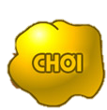


Slide 3
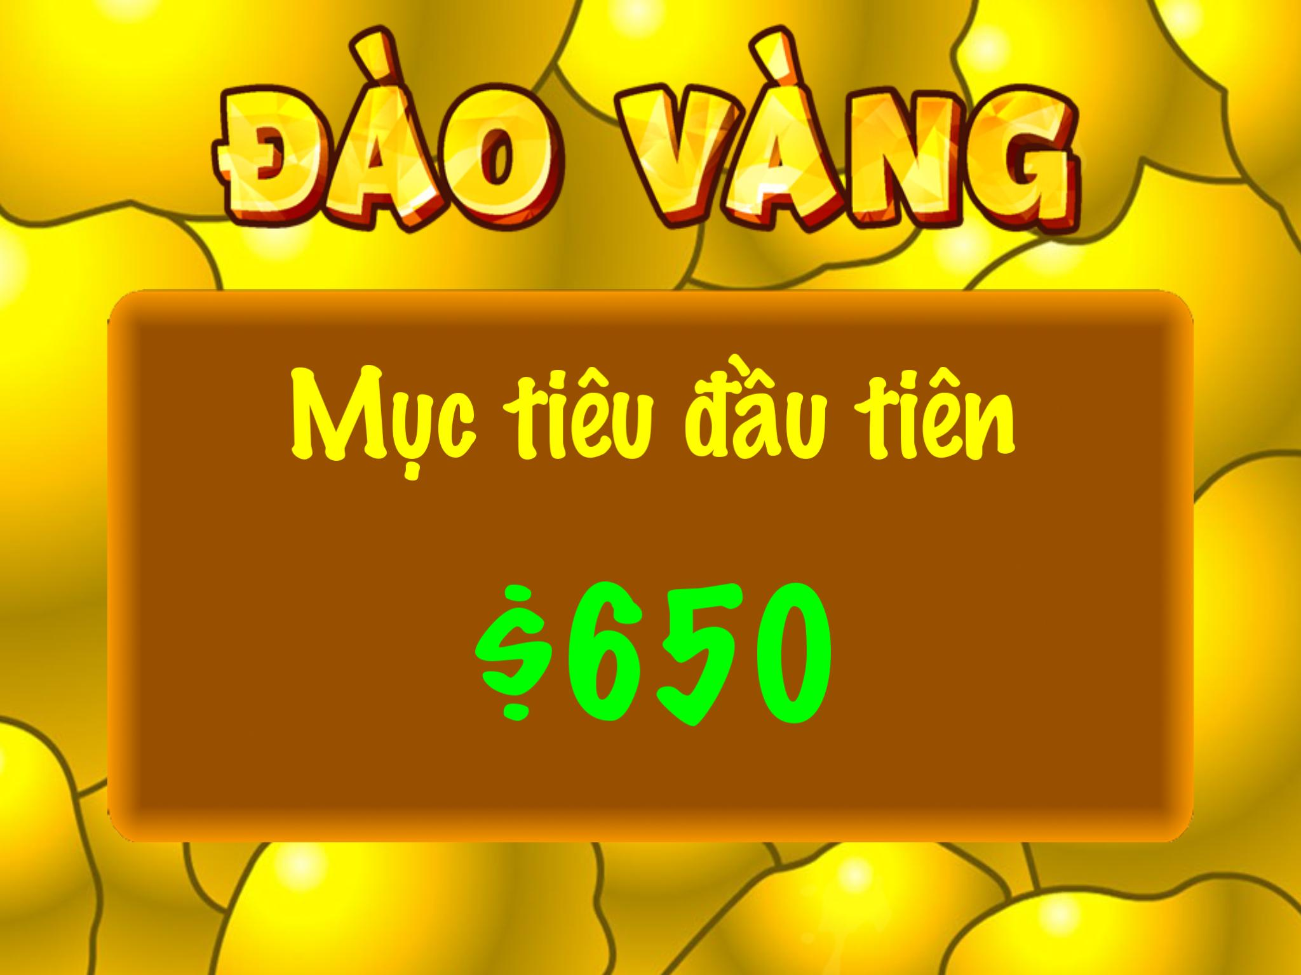
MỤC TIÊU
$ 1000

Slide 4
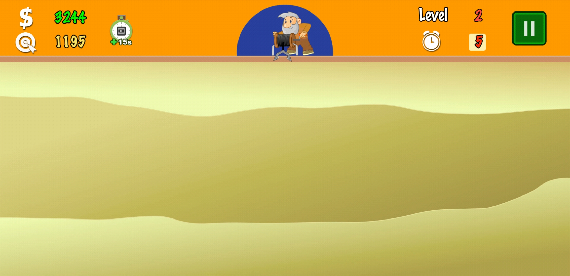





250
100
50
220
230
50
350
50
200
250
BÀI MỚI

Slide 5


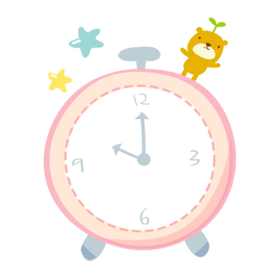
START
12
16 + 5 = ?
9
3
6
Hết Giờ
21

Slide 6
START
12
18 + 9 =?
9
3
6
Hết Giờ
27

Slide 7
START
12
27 + 8 = ?
9
3
6
Hết Giờ
35

Slide 8
START
12
64 + 7 = ?
9
3
6
Hết Giờ
71

Slide 9
START
12
59 + 4 = ?
9
3
6
Hết Giờ
63

Slide 10
START
12
23 + 8 = ?
9
3
6
Hết Giờ
31

Slide 11
START
12
4 + 1 + 38 = ?
9
3
6
Hết Giờ
43

Slide 12
START
12
5 + 18 = ?
9
3
6
Hết Giờ
23

Slide 13
START
12
48 + 6 = ?
9
3
6
Hết Giờ
54

Slide 14
START
12
18 + 7 = ?
9
3
6
Hết Giờ
25

Slide 15

CHỦ ĐỀ 4
PHÉP CỘNG, PHÉP TRỪ (CÓ NHỚ) TRONG PHẠM VI 100
BÀI 20: PHÉP CỘNG ( CÓ NHỚ) SỐ CÓ HAI CHỮ SỐ VỚI SỐ CÓ HAI CHỮ SỐ

Slide 16
TIẾT 1

Slide 18

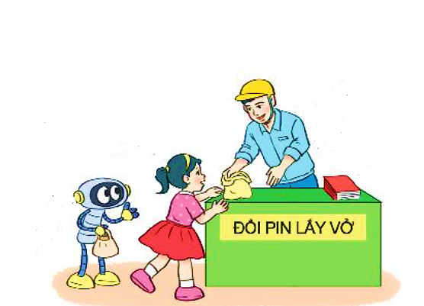

Cháu có
36 cục pin.
Cả hai cháu
có bao nhiêu
cục pin?
36 + 17 = ?
Cháu có
17 cục pin.
Chục | Đơn vị
36
6 cộng 7 bằng 13, viết 3 nhớ 1
3 thêm 1 bằng 4, 4 cộng 1 bằng 5, viết 5
+
17
5
3
36 + 17 = 53

Slide 20
1
Tính.
17
24
37
36
42
48
59
25
+
+
+
+
41
73
90
84
2
Đặt tính rồi tính.
23 + 67
46 + 18
59 + 21
64 + 19
23
67
46
18
59
21
64
19
+
+
+
+
90
64
80
83

Slide 21

3
Mỗi hình có 1 que tính đặt sai vị trí. Em hãy đặt lại cho đúng. Biết rằng:
a) Que tính ở kết quả đặt sai.
b) Que tính ở số hạng thứ hai đặt sai.
36 + 45 = 81
74 + 10 = 84

Slide 22
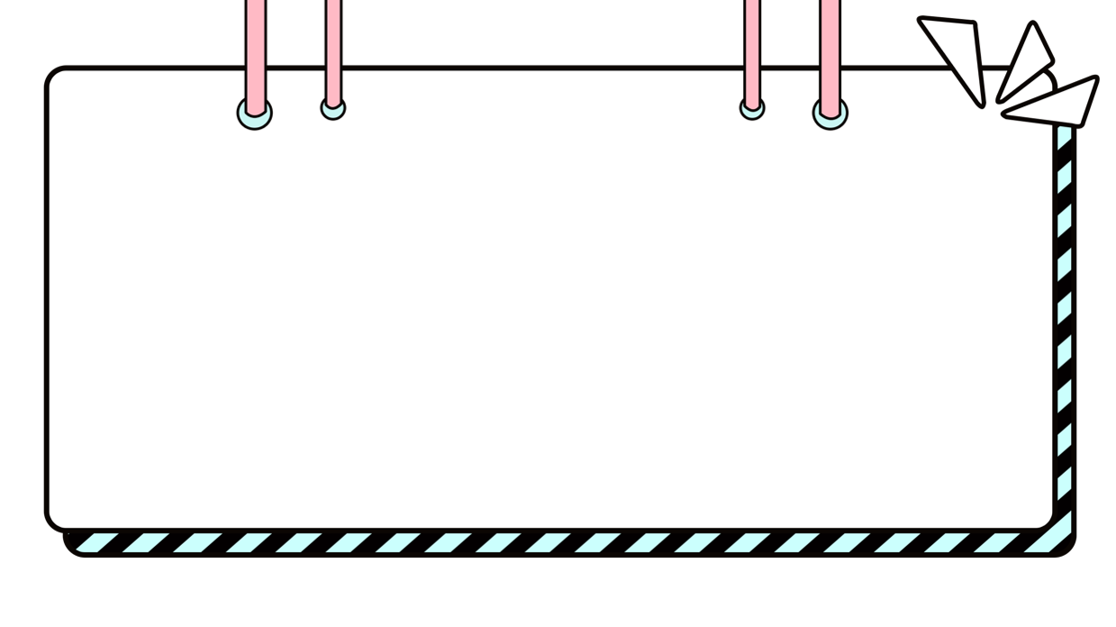
Củng cố bài học

